Slide 1
第7章 Spring中的Bean的管理
《Java EE企业级应用开发教程（Spring+Spring MVC+MyBatis）（第2版）》

Slide 2
学习目标/Target
了解Spring IoC容器的原理
掌握Bean标签及其属性的使用
熟悉Bean的实例化

Slide 3
学习目标/Target
掌握Bean的作用域
掌握Bean的装配方式
熟悉Bean的生命周期

Slide 4
章节概述/ Summary
第6章详细讲解了控制反转和依赖注入，它们实现了组件的实例化不再由应用程序完成，转而交由Spring容器完成，从而将组件之间的依赖关系进行了解耦。控制反转和依赖注入都是通过Bean实现的，Bean是注册到Spring容器中的由Spring IOC容器管理的对象，任何一个Java对象都可以是一个Bean。本章将针对Bean的管理进行详细讲解。

Slide 5
目录/Contents
01
Spring IoC容器
02
Bean的配置
03
Bean的实例化

Slide 6
目录/Contents
04
Bean的作用域
05
Bean的装配方式
06
Bean的生命周期

Slide 7
7.1
Spring IoC容器

Slide 8
7.1.1 Spring IoC容器是什么
Spring 容器是 Spring 框架的核心，是用来管理对象的。它就是一个bean工厂（BeanFactory），负责创建对象，把它们连接在一起，配置它们，并管理他们从创建到销毁的整个生命周期。
Spring提供了两种不同的类型的容器：一个是实现BeanFactory接口的简单容器，他定义了IOC容器的基本功能规范；一个是ApplicationContext应用上下文，他作为容器的高级形态而存在，继承自BeanFactory, 包括了 BeanFactory 容器的所有功能，还增加了许多面向框架的特性；
我们在容器中放入实例对象的定义，然后容器（工厂）帮助我们创建、管理、销毁实例对象；
对象创建后，我们使用的时候只需要通过容器的getbean方法获取实例即可。

Slide 9
7.1.1 BeanFactory接口
BeanFactory接口有多个实现类，其中最常用的是XmlBeanFactory，它可以读取XML文件并根据XML文件中的配置信息生成BeanFactory接口的实例，BeanFactory接口的实例用于管理Bean。
XmlBeanFactory类读取XML文件生成BeanFactory接口实例的具体语法格式为：
BeanFactory beanFactory=new XmlBeanFactory (new FileSystemResource(”D:/bean.xml”));
它在构建核心容器时，创建对象采用的策略是采用延迟加载的方式。也就是说什么时候id获取对象了，什么时候才真正的创建对象。
使用BeanFactory 实例加载Spring配置文件在实际开发中并不多见，我们了解即可。

Slide 10
7.1.2 ApplicationContext接口
ApplicationContext接口建立在BeanFactory接口的基础之上，它丰富了BeanFactory接口的特性，例如，添加了对国际化、资源访问、事件传播等方面的支持。
它在构建核心容器时，创建对象采取的策略是采用立即加载的方式。也就是说：只要一读取完配置文件马上就创建配置文件中配置的对象。
ApplicationContext接口可以为单例的Bean实行预初始化，并根据<property>元素执行setter方法，单例的Bean可以直接使用，提升了程序获取Bean实例的性能。
由于它提供的附加功能，几乎所有的应用系统都选择ApplicationContext，而不是BeanFactory。

Slide 11
7.1.2 ApplicationContext接口
ApplicationContext接口的常用实现类
ClassPathXmlApplicationContext：从类路径中的XML文件载入上下文定义信息。（实际开发常用）
FileSystemXmlApplicationContext：从文件系统中的XML文件载入上下文定义信息。
AnnotationConfigApplicationContext() 基于注解的实现类 (当我们使用注解配置容器时,需要使用此类来创建spring容器,它用来读取注解)
XmlWebApplicationContext：从Web系统中的XML文件载入上下文定义信息。
例如：
ApplicationContext context=new FileSystemXmlApplicationContext ("c:/bean.xml");
ApplicationContext context=new ClassPathXmlApplicationContext (“bean.xml");
ApplicationContext context= WebApplicationContextUtils.getWebApplicationContext
(request.getSession().getServletContext ());

Slide 12
7.2
Bean的配置

Slide 13
7.2 Bean的配置
Spring容器所支持的配置文件格式
Spring容器支持XML和Properties两种格式的配置文件，在实际开发中，最常用的是XML格式的配置文件。XML是标准的数据传输和存储格式，方便查看和操作数据。在Spring中，XML配置文件的根元素是<beans>，<beans>元素包含<bean>子元素，每个<bean>子元素可以定义一个Bean，通过<bean>元素将Bean注册到Spring容器中。

Slide 14
7.2 Bean的配置
<bean>元素的常用属性
属性 | 描述
id | id属性是<bean>元素的唯一标识符,Spring容器对Bean的配置和管理通过id属性完成,装配Bean时也需要根据id值获取对象。
name | name属性可以为Bean指定多个名称,每个名称之间用逗号或分号隔开。
class | class属性可以指定Bean的具体实现类,其属性值为对象所属类的全路径。
scope | scope属性用于设定Bean实例的作用范围,其属性值有：singleton（单例）、prototype（原型）、request、session和global session。

Slide 15
7.2 Bean的配置
<bean>元素的常用子元素
元素 | 描述
<constructor-arg> | 对bean自动寻找对应的构造函数，并在初始化的时候将设置的参数传入进去
<property> | <property>元素的作用是调用Bean实例中的setter方法完成属性赋值,从而完成依赖注入。
ref | ref是<property>、<constructor-arg>等元素的属性，可用于指定Bean工厂中某个Bean实例的引用；
value | value是<property>、<constructor-arg>等元素的属性，用于直接指定一个常量值；
<list> | <list>元素是<property>等元素的子元素，用于封装List或数组类型的依赖注入。
<set> | <set>元素是<property>等元素的子元素，用于封装Set类型属性的依赖注入。
<map> | <map>元素是<property>等元素的子元素，用于封装Map类型属性的依赖注入。
<entry> | entry>元素是<map>元素的子元素，用于设定一个键值对。<entry>元素的key属性指定字符串类型的键。

Slide 16

7.2 Bean的配置
在配置文件中，通常一个普通的Bean只需要定义id（或name）和class 两个属性即可，定义Bean的方式如下所示：
<beans xmlns="http://www.springframework.org/schema/beans"
xmlns:xsi="http://www.w3.org/2001/XMLSchema-instance" xsi:schemaLocation="http://www.springframework.org/schema/beans
http://www.springframework.org/schema/beans/spring-beans.xsd">
<!--使用id属性定义bean1，对应的实现类为com.Bean1-->
<bean id="bean1" class="com.Bean1">
</bean>
<!--使用name属性定义bean2，对应的实现类为com.Bean2-->
<bean name="bean2" class="com.Bean2"/>
</beans>

Slide 17
7.3
Bean的实例化

Slide 18
7.3. bean的实例化
在面向对象的程序中，想要使用某个对象，就需要先实例化这个对象。同样，在Spring中，要想使用容器中的Bean，也需要实例化Bean。
实例化Bean有三种方式，分别为构造器实例化、静态工厂方式实例化和实例工厂方式实例化（其中最常用的是构造器实例化）。

Slide 19
7.3.1 构造方法实例化
下面通过一个案例演示Spring容器如何通过构造方法实例化Bean，其他方式同学们自己去了解。
在IDEA中SpringExample项目中创建一个名为Spring02_00的模块，模块pom.xml文件继承项目的pom.xml文件，不需要再去配置jar包。
STEP 01
STEP 02
创建一个名称为com.hubei的包，在该包中创建Bean1类，类中定义无参构造方法。
package com.hubei; public class Bean1 { public Bean1() { System.out.println("这是Bean1"); } }

Slide 20
7.3.1 构造方法实例化
STEP 03
新建applicationBean1.xml作为Bean1类的配置文件，在该配置文件中定义一个id为bean1的Bean，并通过class属性指定其对应的实现类为Bean1。
<?xml version="1.0" encoding="UTF-8"?> <beans xmlns="http://www.springframework.org/schema/beans" xmlns:xsi="http://www.w3.org/2001/XMLSchema-instance" xsi:schemaLocation="http://www.springframework.org/schema/beans http://www.springframework.org/schema/beans/spring-beans.xsd"> <bean id="bean1" class="com.hubei.Bean1"></bean> </beans>

Slide 21
7.3.1 构造方法实例化
创建测试类SpringTest，在测试方法中通过加载applicationBean1.xml配置文件初始化Spring容器，再通过Spring容器生成Bean1类的实例bean1，用来测试构造方法是否能实例化Bean1。
STEP 04
public class SpringTest { @Test public void bean1Test(){ // 初始化spring容器，加载applicationBean1.xml配置 ApplicationContext applicationContext=new ClassPathXmlApplicationContext("applicationBean1.xml"); // 通过容器获取配置中helloSpring的实例 Bean1 b1= (Bean1) applicationContext.getBean("bean1"); System.out.println(b1); } }

Slide 22
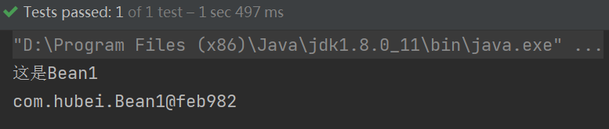
7.3.1 构造方法实例化
STEP 05
运行测试方法，控制台会输出结果。

Slide 23
7.4
Bean的作用域

Slide 24
7.4.1 singleton作用域
Spring支持的5种作用域
作用域名城 | 描述
singleton | 单例模式。在单例模式下，Spring 容器中只会存在一个共享的Bean实例，所有对Bean的请求，只要请求的id（或name）与Bean的定义相匹配，会返回Bean的同一个实例。
prototype | 原型模式，每次从容器中请求Bean时，都会产生一个新的实例。
request | 每一个HTTP请求都会有自己的Bean实例，该作用域只能在基于Web的Spring ApplicationContext中使用。
session | 每一个HTTPsession请求都会有自己的Bean实例，该作用域只能在基于Web的Spring ApplicationContext中使用。
global session | 限定一个Bean的作用域为Web应用（HTTPsession）的生命周期，只有在Web应用中使用Spring时，该作用域才有效。

Slide 25
7.4.1 singleton作用域
下面将通过案例的方式演示Spring容器中singleton作用域的使用。
STEP 01
将id为bean1的作用域设置为singleton。
<?xml version="1.0" encoding="UTF-8"?> <beans xmlns="http://www.springframework.org/schema/beans" xmlns:xsi="http://www.w3.org/2001/XMLSchema-instance" xsi:schemaLocation="http://www.springframework.org/schema/beans http://www.springframework.org/schema/beans/spring-beans.xsd"> <!-- <bean id="bean1" class="com.hubei.Bean1"></bean>--> <bean id="bean1" class="com.hubei.Bean1" scope="singleton"></bean> </beans>

Slide 26
7.4.1 singleton作用域
创建测试方法，通过加载applicationBean1.xml配置文件初始化Spring容器，通过Spring容器获取Bean1类的两个实例，判断两个实例是否为同一个。
STEP 02
@Test public void scopeTest(){ // 初始化spring容器，加载applicationBean1.xml配置 ApplicationContext applicationContext=new ClassPathXmlApplicationContext("applicationBean1.xml"); // 通过容器获取配置中helloSpring的实例 Bean1 b1= (Bean1) applicationContext.getBean("bean1"); Bean1 b2= (Bean1) applicationContext.getBean("bean1"); System.out.println(b1==b2); }

Slide 27
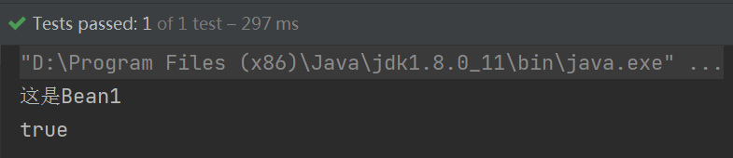
7.4.1 singleton作用域
STEP 03
运行测试文件，控制台会输出运行结果。

Slide 28
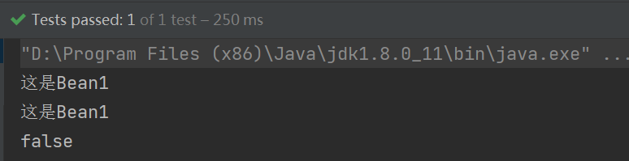
7.4.2 prototype作用域
prototype作用域的使用
在7.4.1节的基础上修改配置文件，将id为bean1的作用域设置为prototype。
<bean id="bean1" class="com.hubei.Bean1" scope="prototype"></bean>
运行结果为：

Slide 29
7.5
Bean的装配方式

Slide 30
7.5 bean的装配方式
Bean的装配可以理解为依赖关系注入，Bean的装配方式即Bean依赖注入的方式。Spring容器支持多种形式的Bean的装配方式，如基于XML的装配、基于注解（Annotation）的装配和自动装配（其中最常用的是基于注解的装配），本节将主要讲解这三种装配方式的使用。

Slide 31
7.5.1 基于XML的装配
在基于XML的装配就是读取XML配置文件中的信息完成依赖注入，Spring容器提供了两种基于XML的装配方式：属性setter方法注入和构造方法注入。
属性setter方法注入要求一个Bean必须满足以下两点要求。
（1）Bean类必须提供一个默认的无参构造方法。
（2）Bean类必须为需要注入的属性提供对应的setter方法。
使用构造方法注入时，在配置文件里，需要使用<bean>元素的子元素<constructor-arg>来定义构造方法的参数，可以用name属性指定参数名，使用其value属性（或子元素）来设置该参数的值。

Slide 32
7.5.2 基于注解的装配
XML与注解装配的比较
在Spring中，使用XML配置文件可以实现Bean的装配工作，但在实际开发中如果Bean的数量较多，会导致XML配置文件过于臃肿，给后期维护和升级带来一定的困难。为解决此问题，Spring提供了注解，通过注解也可以实现Bean的装配。

Slide 33
7.5.2 基于注解的装配
Spring的常用注解
注解 | 描述
@Component | 指定一个普通的Bean，可以作用在任何层次。
@Controller | 指定一个控制器组件Bean，用于将控制层的类标识为Spring中的Bean，功能上等同于@Component。
@Service | 指定一个业务逻辑组件Bean，用于将业务逻辑层的类标识为Spring中的Bean，功能上等同于@Component。
@Repository | 指定一个数据访问组件Bean，用于将数据访问层的类标识为Spring 中的Bean，功能上等同于@Component。
@Scope | 指定Bean实例的作用域。
@Value | 指定Bean实例的注入值。

Slide 34
7.5.2 基于注解的装配
Spring的常用注解
注解 | 描述
@Autowired | 指定要自动装配的对象。
@Resource | 指定要注入的对象。
@Qualifier | 指定要自动装配的对象名称，通常与@Autowired联合使用。
@PostConstruct | 指定Bean实例完成初始化后调用的方法。
@PreDestroy | 指定Bean实例销毁前调用的方法。

Slide 35
7.5.2 基于注解的装配
下面通过案例演示如何使用注解来装配Bean，具体实现步骤如下。
导入依赖：在项目的pom.xml文件中导入spring-aop-5.2.8.RELEASE.jar依赖包，导入代码如下所示。
STEP 01
<dependency> <groupId>org.springframework</groupId> <artifactId>spring-aop</artifactId> <version>5.2.8.RELEASE</version> </dependency>

Slide 36
7.5.2 基于注解的装配
XML配置文件：创建applicationContext.xml，在该文件中引入Context约束并启动Bean的自动扫描功能。
STEP 02
<?xml version="1.0" encoding="UTF-8"?> <!--引入Context约束--> <beans xmlns="http://www.springframework.org/schema/beans" xmlns:xsi="http://www.w3.org/2001/XMLSchema-instance" xmlns:context="http://www.springframework.org/schema/context" xsi:schemaLocation="http://www.springframework.org/schema/beans http://www.springframework.org/schema/beans/spring-beans.xsd http://www.springframework.org/schema/context http://www.springframework.org/schema/context/spring-context.xsd"> <!--启动bean的自动扫描功能--> <context:component-scan base-package="com.hubei" /> </beans>

Slide 37
7.5.2 基于注解的装配
public int getId() { return id; } public void setId(int id) { this.id = id; } public String getName() { return name; } public void setName(String name) { this.name = name; } public String getPassword() { return password; } public void setPassword(String password) { this.password = password; } @Override public String toString() { return "User{" + "id=" + id + ", name='" + name + '\'' + ", password='" + password + '\'' + '}'; }
STEP 03
定义实体类：新建entity包，在entity包下创建User实体类。
package com.hubei.entity; import org.springframework.beans.factory.annotation.Value; import org.springframework.context.annotation.Scope; import org.springframework.stereotype.Component; @Component("user") @Scope("singleton") public class User { @Value("1") private int id; @Value("张大福") private String name; @Value("123456") private String password;

Slide 38
7.5.2 基于注解的装配
STEP 04
定义dao层：新建dao包，包中创建UserDao接口作为数据访问层接口，并在UserDao接口中声明show()方法，用于查询User实体的对象信息。
package com.hubei.dao; public interface UserDao { public void show(); }

Slide 39
7.5.2 基于注解的装配
实现dao层： 创建UserDaoImpl作为UserDao的实现类，并在UserDaoImpl类中实现UserDao接口中的show()方法。
STEP 05
package com.hubei.dao; import com.hubei.entity.User; import org.springframework.context.ApplicationContext; import org.springframework.context.support.ClassPathXmlApplicationContext; import org.springframework.stereotype.Repository; @Repository("userDao") public class UserDaoImpl implements UserDao { @Override public void show() { ApplicationContext applicationContext=new ClassPathXmlApplicationContext("applicationContext.xml"); User user=(User) applicationContext.getBean("user"); System.out.println(user); System.out.println("执行UserDaoImpl.show()"); } }

Slide 40
7.5.2 基于注解的装配
STEP 06
定义service层：新建service包，包中创建UserService接口作为业务逻辑层接口，并在UserService接口中定义show()方法。
package com.hubei.service; public interface UserService { public void show(); }

Slide 41
7.5.2 基于注解的装配
实现service层：创建UserServiceImpl作为UserService的实现类，并在UserServiceImpl类中实现UserService接口中的show()方法。
STEP 07
package com.hubei.service; import com.hubei.dao.UserDao; import org.springframework.stereotype.Service; import javax.annotation.Resource; @Service("userService") public class UserServiceImpl implements UserService { //使用@Resource注解注入UserDao @Resource(name = "userDao") private UserDao userDao; @Override public void show() { this.userDao.show(); System.out.println("执行UserServiceImpl.show()"); } }

Slide 42
7.5.2 基于注解的装配
STEP 08
定义controller层： 新建controller包，包中创建UserController类作为控制层。
package com.hubei.controller; import com.hubei.service.UserService; import org.springframework.stereotype.Controller; import javax.annotation.Resource; @Controller public class UserController { //使用@Resource注解注入UserService @Resource(name="userService") private UserService userService; public void show(){ this.userService.show(); System.out.println("执行UserController.show()"); } }

Slide 43
7.5.2 基于注解的装配
定义测试方法：在测试类中定义测试方法annotationTest()，编写测试代码，通过Spring容器加载配置文件并获取UserController实例，然后调用实例中的show()方法。
STEP 09
@Test public void annotationTest(){ ApplicationContext applicationContext=new ClassPathXmlApplicationContext("applicationContext.xml"); UserController usercontroller=(UserController) applicationContext.getBean("userController"); usercontroller.show(); }

Slide 44
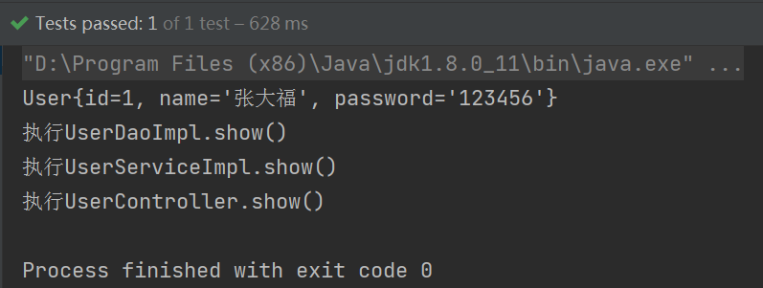
7.5.2 基于注解的装配
STEP 10
查看运行结果：运行测试方法，控制台会输出结果。

Slide 45
7.5.3 自动装配
除了使用XML和注解装配bean外，还有一种常用的装配方式，即bean的自动装配。
Spring的<bean>元素中包含一个autowire属性，可以通过设置autowire属性的值实现Bean的自动装配。
autowire属性的值
属性值 | 描述
default（默认值） | 由<bean>的上级元素<beans>的default-autowire属性值确定。
byName | 根据<bean>元素id属性的值自动装配。
byType | 根据<bean>元素的数据类型（Type）自动装配，如果一个Bean的数据类型，兼容另一个Bean中的数据类型，则自动装配。
constructor | 根据构造函数参数的数据类型，进行byType模式的自动装配。
no | 默认值，不使用自动装配，Bean依赖必须通过<ref>元素或ref属性定义。

Slide 46
7.5.3 自动装配
案例Spring01_00，修改配置文件
<bean id="userDao" class="com.dao.UserDaoImpl"></bean> <!-- <bean id="userService" class="com.service.UserServiceImpl"> --> <!-- <property name="userDao" ref="userDao"/> --> <!-- </bean> --> <bean id="userService" class="com.service.UserServiceImpl" autowire="byName"/>

Slide 47
7.6
Bean的生命周期

Slide 48
7.6 Bean的生命周期
Bean的生命周期是指Bean实例被创建、初始化和销毁的过程。
在Bean的两种作用域singleton和prototype中，Spring容器对Bean的生命周期的管理是不同的。在singleton作用域中，Spring容器可以管理Bean的生命周期，控制着Bean的创建、初始化和销毁。在prototype作用域中， Spring容器只负责创建Bean实例，不会管理其生命周期。
在Bean的生命周期中，有两个时间节点尤为重要，这两个时间节点分别是Bean实例初始化后和Bean实例销毁前，在这两个时间节点通常需要完成一些指定操作。因此，常常需要对这两个节点进行监控。
监控两个节点的方式有两种，一种是使用XML配置文件，一种是使用注解。注解用法简洁，用得较多
Spring容器提供了@PostConstruct用于监控Bean对象初始化节点，提供了@PreDestroy用于监控Bean对象销毁节点。下面通过案例演示这两个注解的使用。

Slide 49
7.6 Bean的生命周期
STEP 01
创建Student类，在类中定义id和name字段，并使用@PostConstruct指定初始化方法，使用@PreDestroy指定Bean销毁前的方法。
package com.hubei.entity; import org.springframework.beans.factory.annotation.Value; import org.springframework.stereotype.Component; import javax.annotation.PostConstruct; import javax.annotation.PreDestroy; @Component("student") public class Student { @Value("1") private String id; @Value("爱学习") private String name; public String getId() { return id; } public void setId(String id) { this.id = id; } public String getName() { return name; } public void setName(String name) { this.name = name; }
@Override public String toString() { return "Student{" + "id='" + id + '\'' + ", name='" + name + '\'' + '}'; } //使用@PostConstruct标注Bean对象初始化节点的监控方法 //当Student对象完成初始化后，Spring容器会调用init()方法 @PostConstruct public void init(){ System.out.println("bean的初始化完成，调用init（）方法"); } //使用@PreDestroy标注Bean对象销毁前节点的监控方法 //当Student类对象销毁前会调用destroy()方法 @PreDestroy public void destroy(){ System.out.println("Bean销毁前调用destroy()方法"); } }

Slide 50
7.6 Bean的生命周期
STEP 02
创建applicationStudent.xml，在该文件中引入Context约束并启动Bean的自动扫描功能。
<?xml version="1.0" encoding="UTF-8"?> <!--引入Context约束--> <beans xmlns="http://www.springframework.org/schema/beans" xmlns:xsi="http://www.w3.org/2001/XMLSchema-instance" xmlns:context="http://www.springframework.org/schema/context" xsi:schemaLocation="http://www.springframework.org/schema/beans http://www.springframework.org/schema/beans/spring-beans.xsd http://www.springframework.org/schema/context http://www.springframework.org/schema/context/spring-context.xsd"> <!--启动bean的自动扫描功能--> <context:component-scan base-package="com.hubei" /> </beans>

Slide 51
7.6 Bean的生命周期
创建测试类studentTest()方法，编写测试代码，通过Spring容器加载配置文件并获取Student实例。
STEP 03
@Test public void studentTest(){ ApplicationContext applicationContext=new ClassPathXmlApplicationContext("applicationStudent.xml"); Student student=(Student) applicationContext.getBean("student"); System.out.println(student);
//调用AbstractApplicationContext 类中的registerShutdownHook()方法销毁Spring容器中的所有Bean AbstractApplicationContext ac=(AbstractApplicationContext) applicationContext; ac.registerShutdownHook(); }

Slide 52
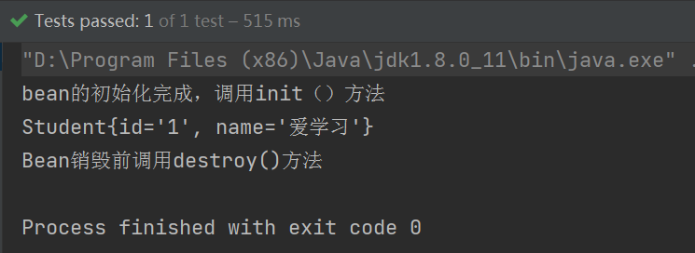
7.6 Bean的生命周期
STEP 04
运行测试方法，控制台会输出结果。

Slide 53
本章小结
本
章
小
结
本章主要讲解了Spring对Bean的管理。首先介绍了Spring IoC容器，包括BeanFactory接口和ApplicationContext接口；其次讲解了Bean的两种配置方式，包括属性setter方法注入和构造方法注入；接着讲解了Bean 的3种实例化方法，包括构造方法实例化、静态工厂实例化和实例工厂实例化；然后讲解了Bean的作用域，包括singleton作用域和prototype作用域；接着讲解了Bean的3种装配方式，包括基于XML的装配、基于注解的装配和自动装配，最后讲解了Bean的生命周期。通过本章的学习，读者可以对Spring中Bean的管理有基本的了解，为以后框架开发奠定基础。

